Slide 1
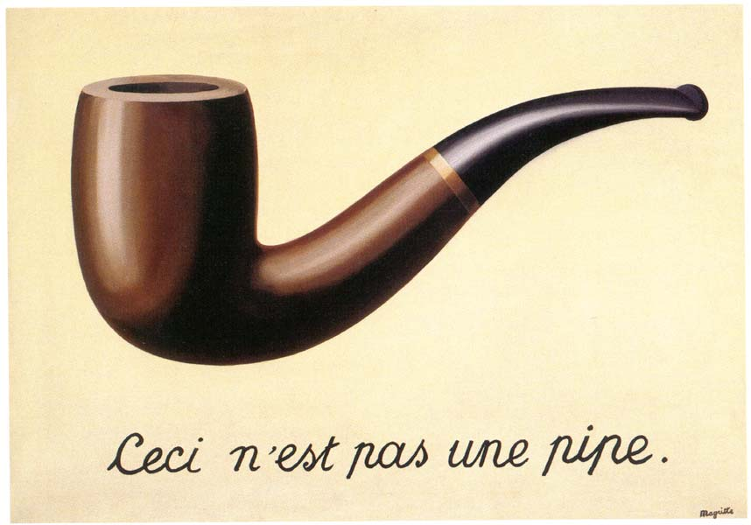
L’Histoire de l’Art au service de l’apprentissage de la langue française

Slide 2
Art :
Idées et techniques
Mathématique, géométrie et science
Réalité et transcendance
Nature et culture
Raison et Passion
Mémoire

Slide 3
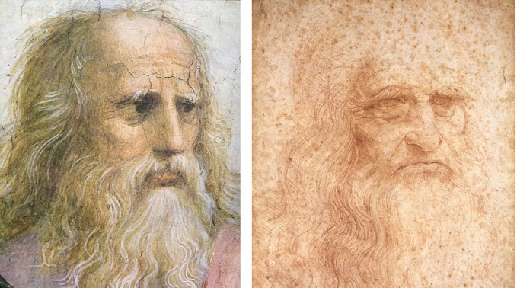
Leonardo da Vinci :
« Pittura è cosa mentale / Pittura è cosa da mano »
Art :
Entre idées et techniques

Slide 4
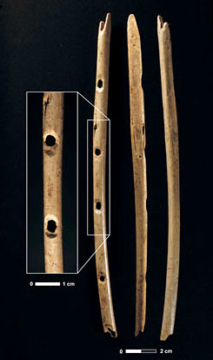
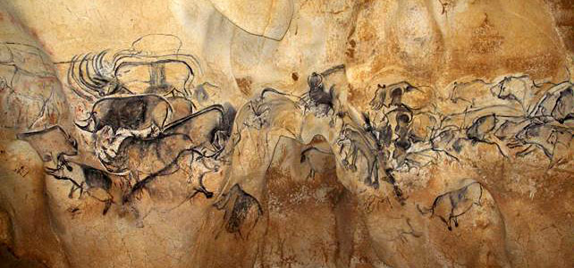
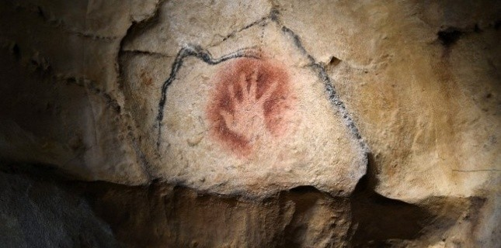
Peintures de la Grotte Chauvet Environ 30 000 ans av. JC Ardèche, France Découvertes en 1994
Flûtes de la grotte de Hohle Fels, Allemagne Os de vautour, de cygne et de mammouth Environ 35 000 ans av. JC L : 22 cm Découvertes en septembre 2008

Slide 5
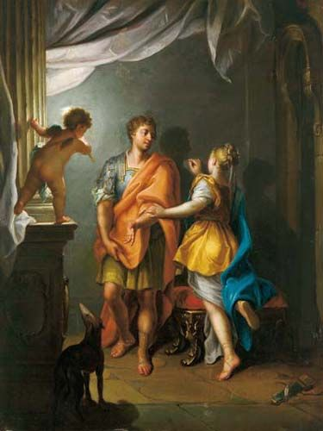
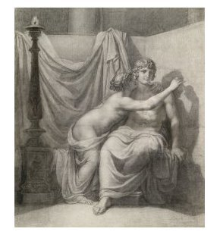
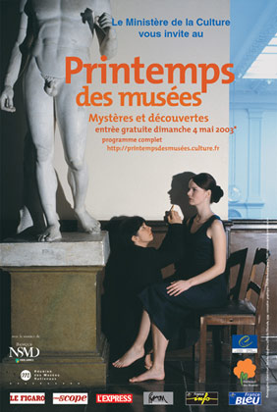
Jean Raoux La fille de Dibutade L'invention du dessin 1717 Huile sur toile 114 x 86 cm Col. part.
Vincenzo Camuccini L’invention du dessin vers 1800 Pierre noire, 61 x 53 cm Coll. Part.

Slide 6
René Magritte Ceci n'est pas une pipe ou La trahison des images 1929, Huile sur toile
Los Angeles

Slide 7
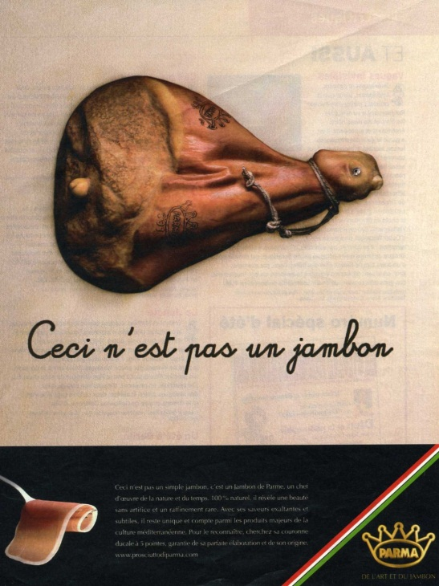
René Magritte Ceci n'est pas une pipe ou La trahison des images 1929 Huile sur toile Los Angeles

Slide 8
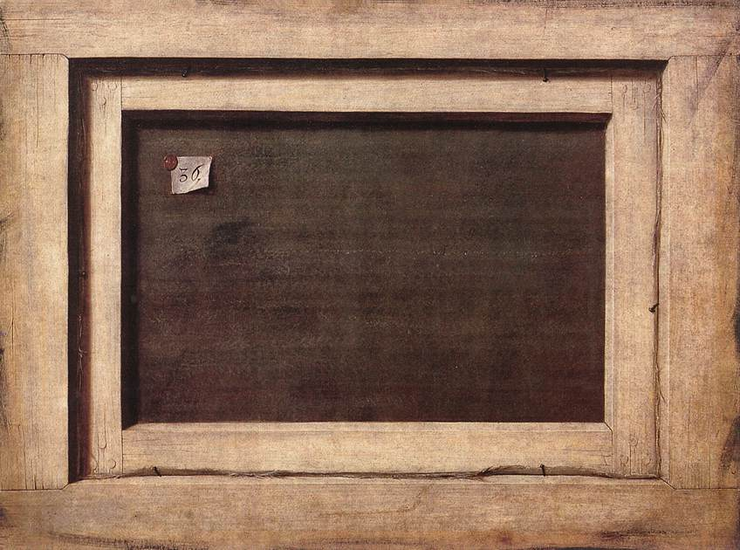
Cornelis Gijsbrechts
Verso d'une peinture, 1670 Huile sur toile, 66 x 86 cm Copenhague

Slide 9
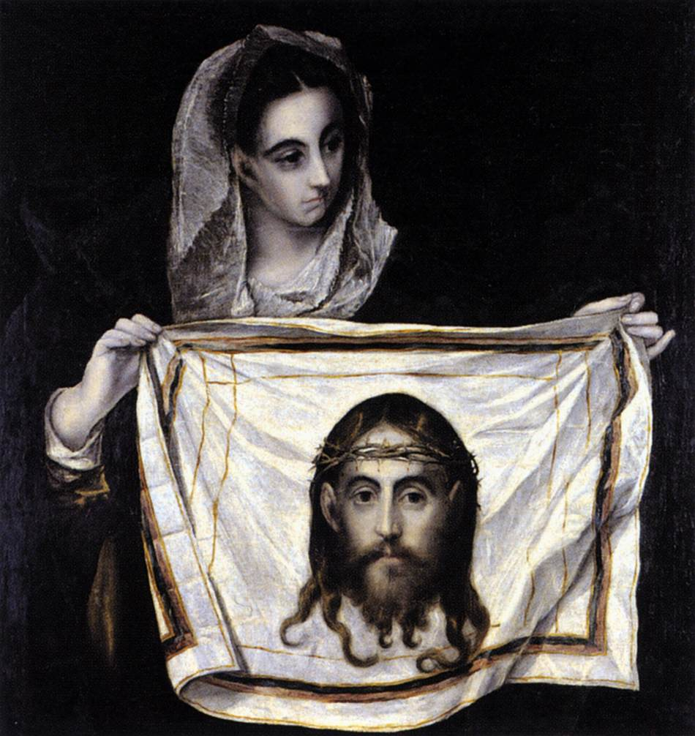
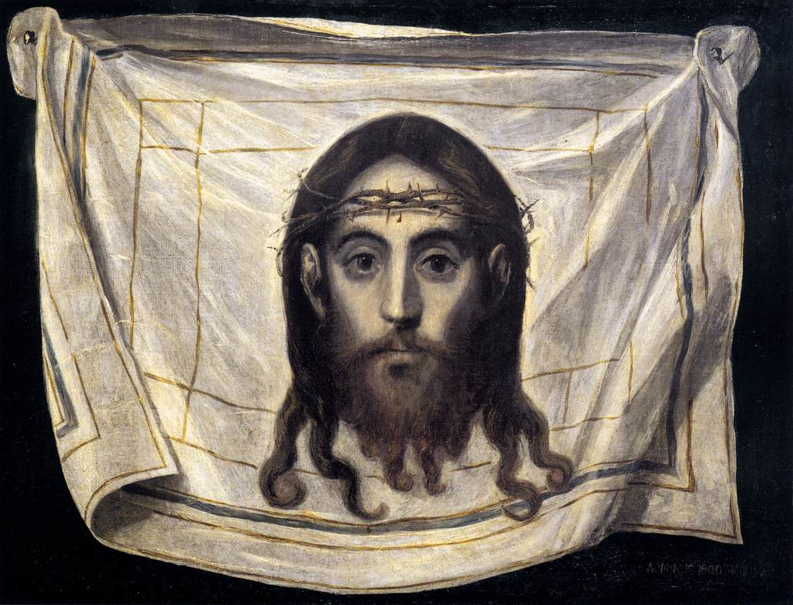
El Greco Le Voile de Véronique Vers 1580 Huile sur toile 84 x 91 cm Tolède
El Greco Le Voile de Véronique 1580-82 Huile sur toile, 51 x 66 cm Coll. Part.

Slide 10
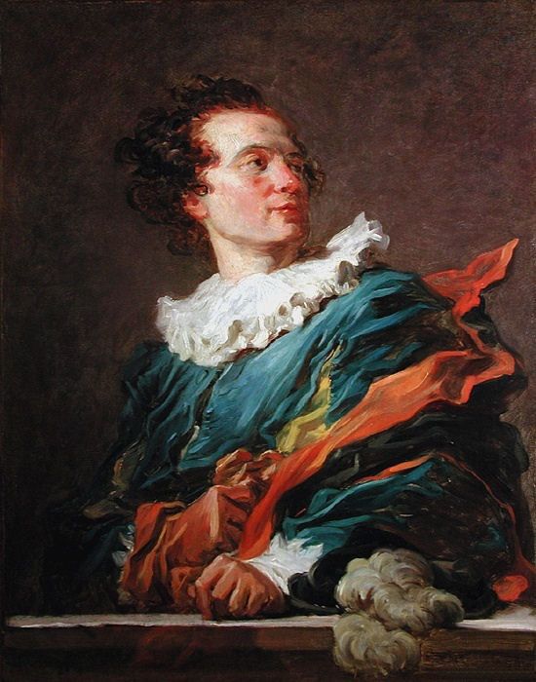
Jean Honoré Fragonard Portrait de l‘Abbé de Saint-Non Vers 1769 Huile sur toile Louvre

Slide 11
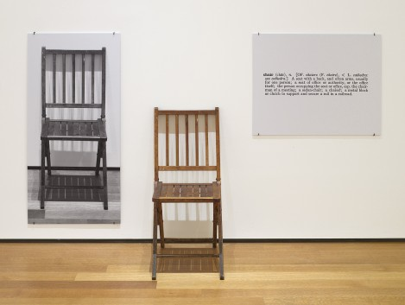
Joseph Kosuth One and three chairs 1965 MOMA, New York

Slide 12
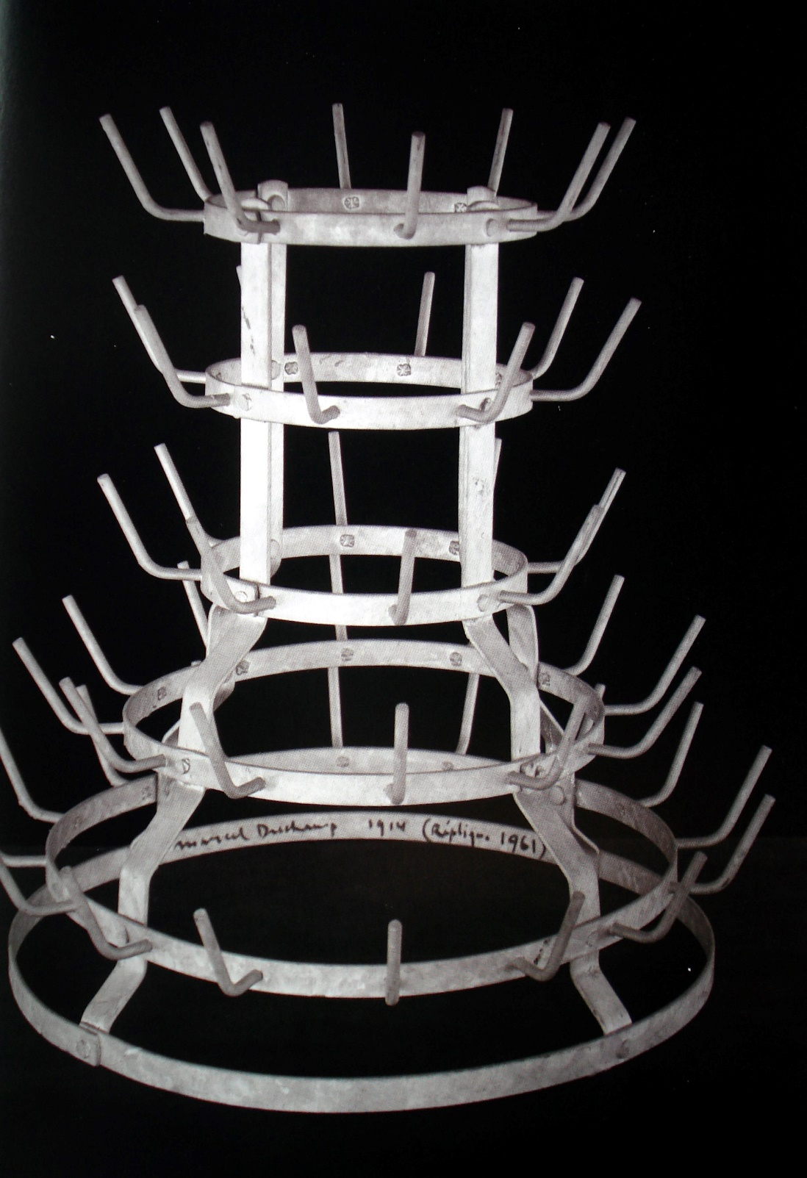
Marcel Duchamp Porte-bouteilles Métal 1914-64 H : 59 cm

Slide 13
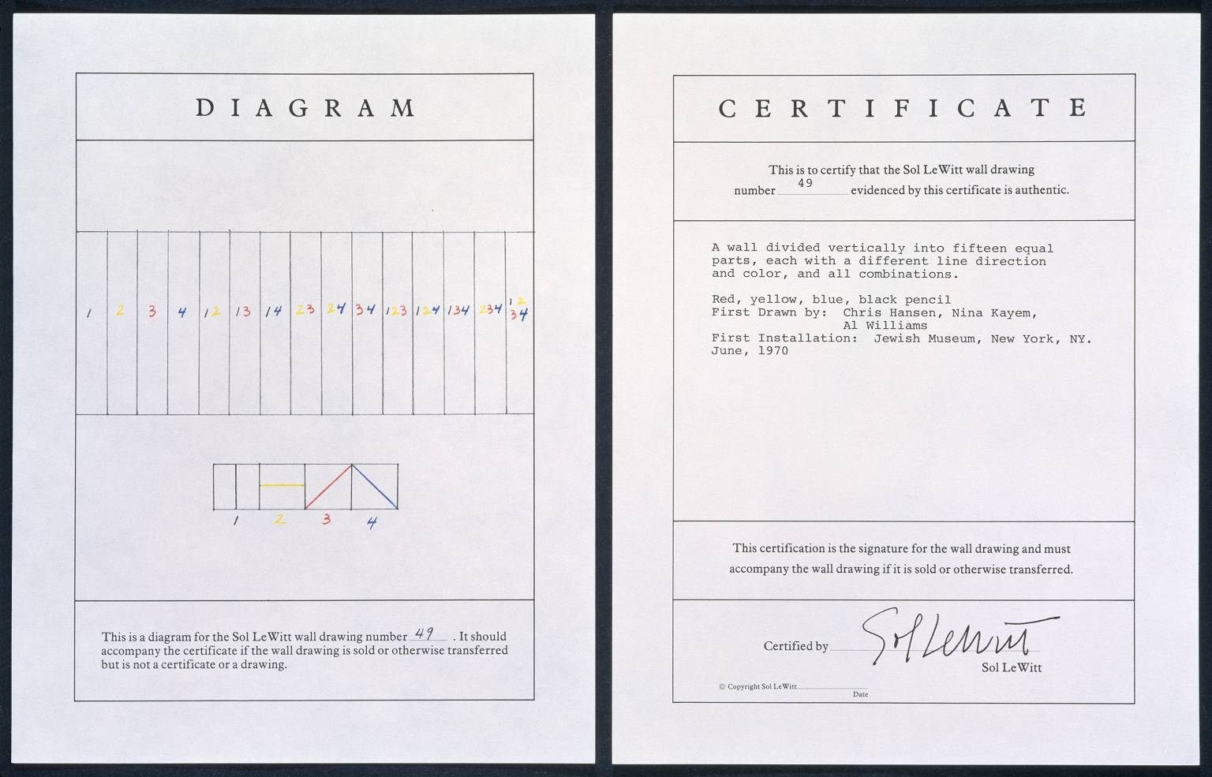
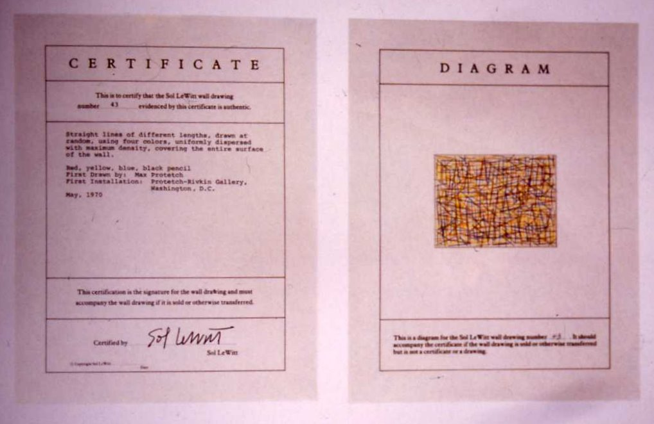
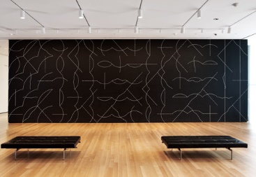
Sol Le Witt Wall drawing 1970 Certificats et diagrammes

Slide 14
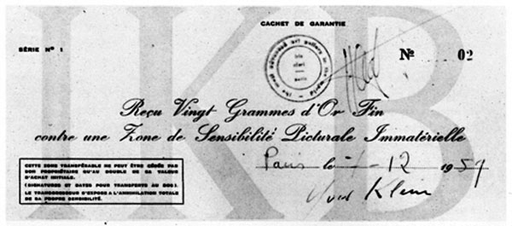
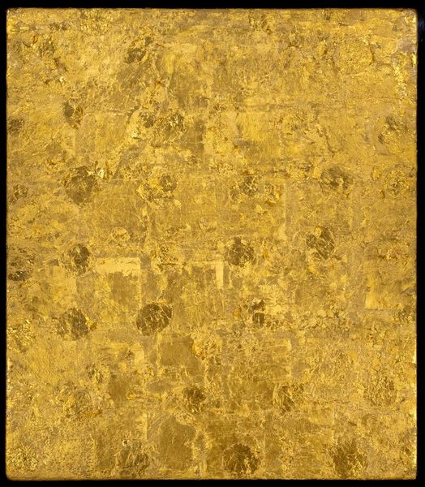
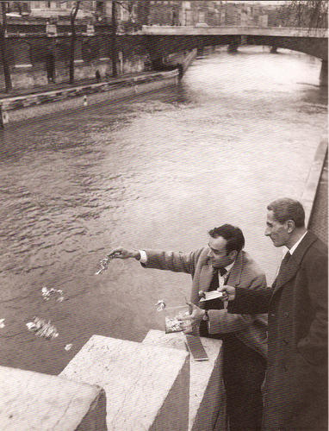
Yves Klein
Monogold MG 11, 1961
Or sur panneau de bois
74 x 59 cm
Yves Klein Zone de sensibilité picturale immatérielle

Slide 15
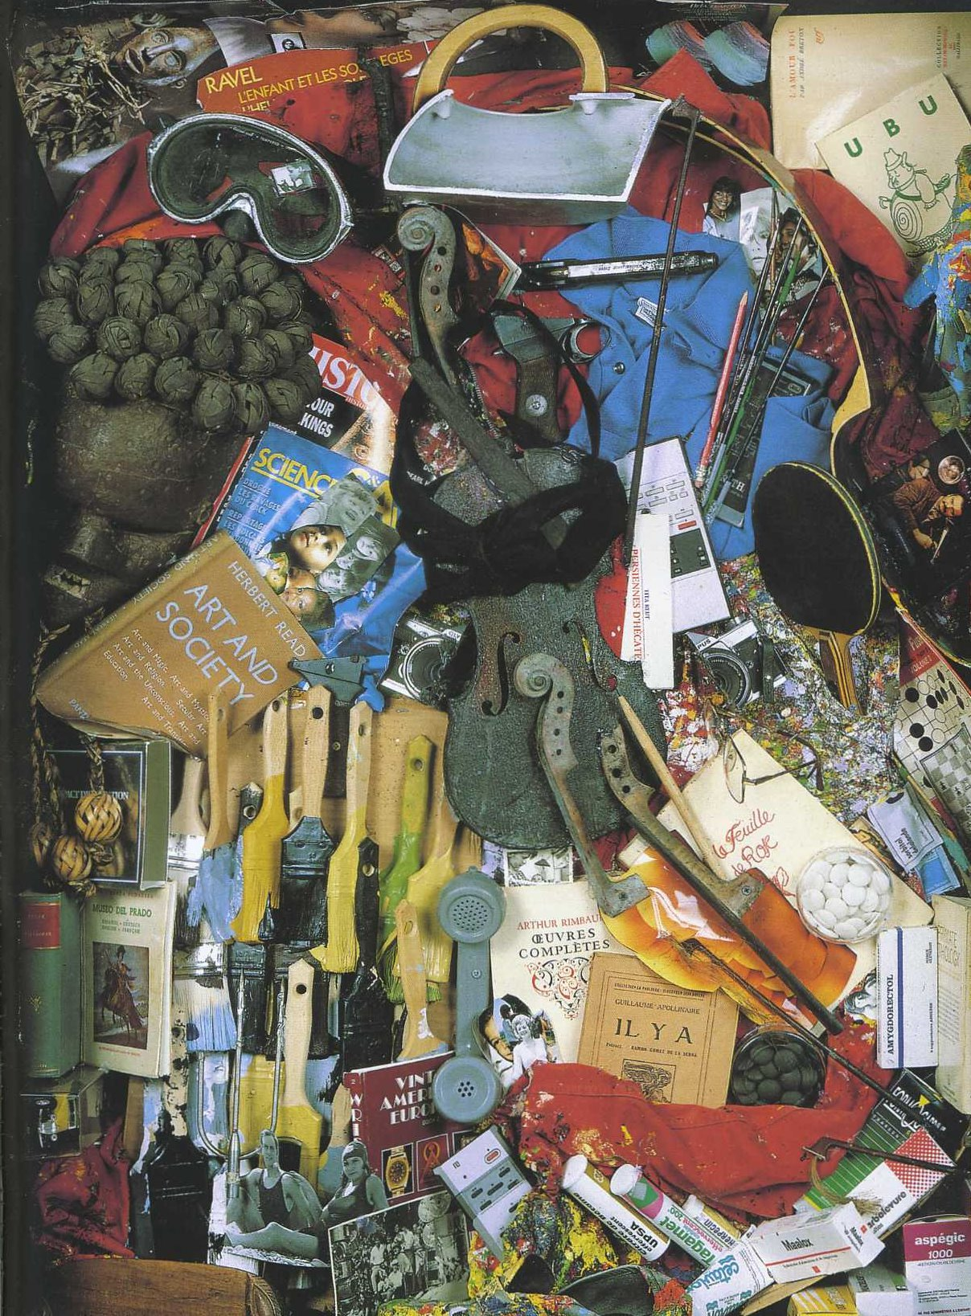
Arman Autoportrait 1992 Objets sous plexiglass 120 X 90 cm Col. Part.

Slide 16
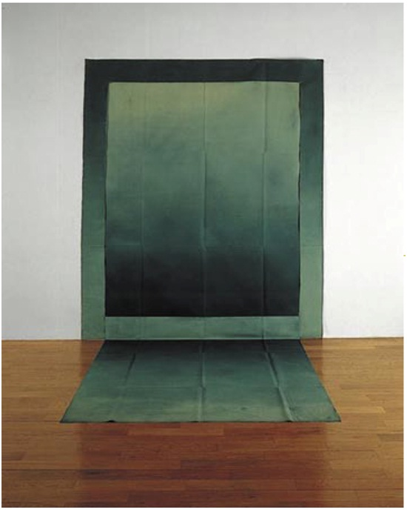
Louis Cane Toile sol/mur 1971 H : 240 cm MNAM, Paris

Slide 17
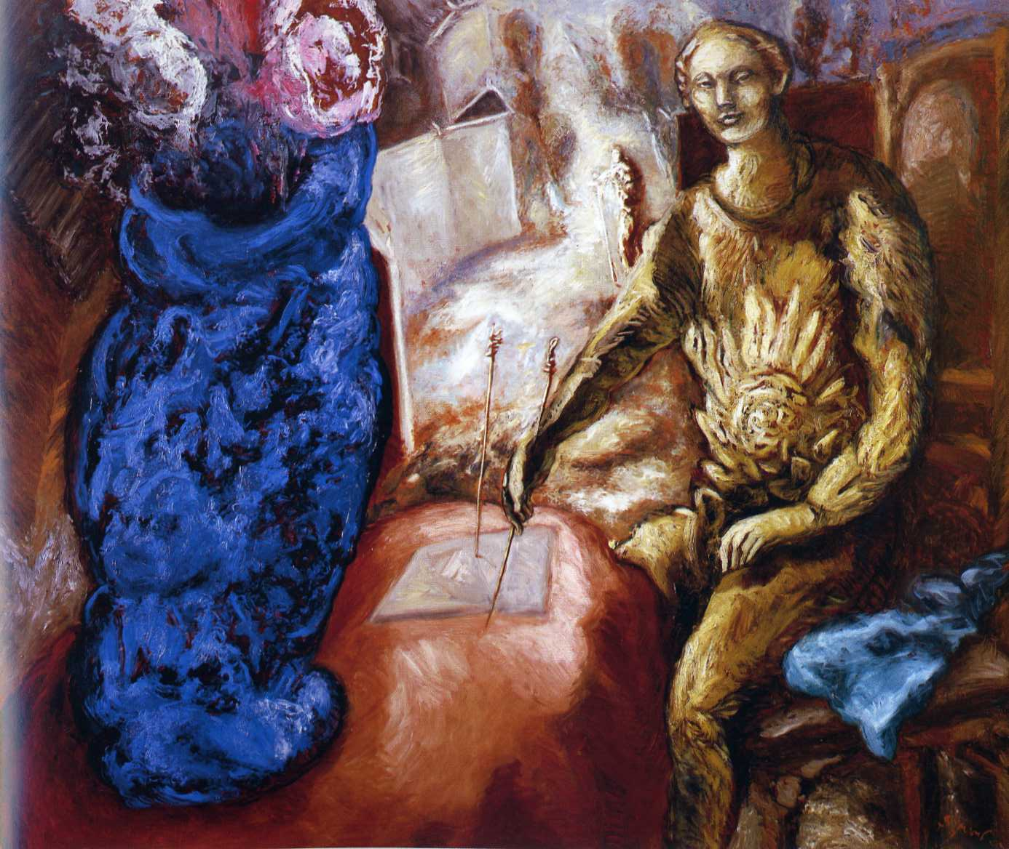
Gérard Garouste, Le commandeur et la règle du jeu, 1985 Huile sur toile, 2OO x 230 cm

Slide 18
Jeu

Slide 19
Qui est l’artiste ?
De quand date cette œuvre ?
Avec quoi a-t-elle été peinte ?
Qu’est ce que ça représente ?

Slide 20
Rembrandt Jeune femme endormie Vers 1654 Encre sur papier 24 x 20 cm Londres

Slide 21
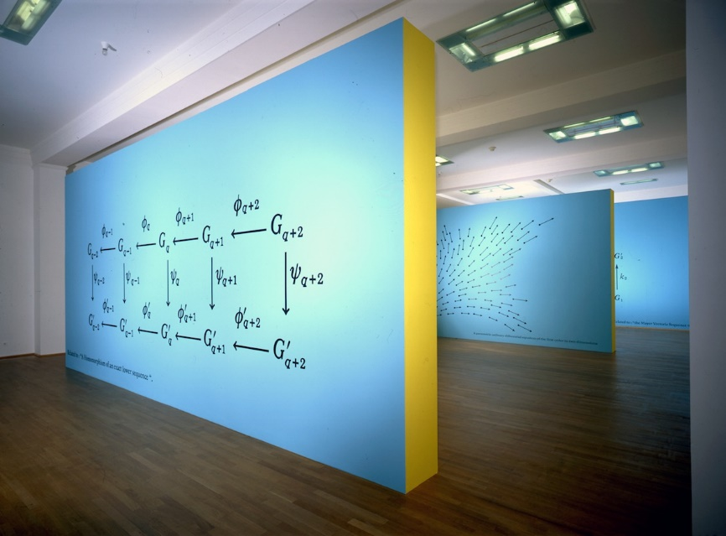
Art : Mathématique
Géométrie
et Science

Slide 22
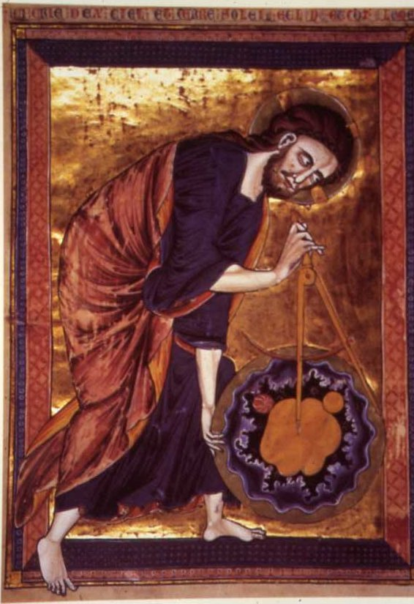
Dieu mesure le monde Bible Vers 1250 Vienne

Slide 23
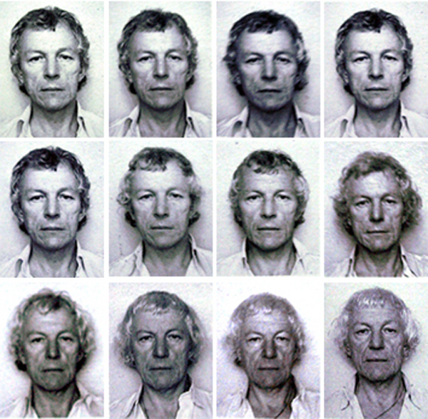
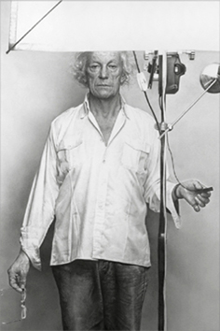
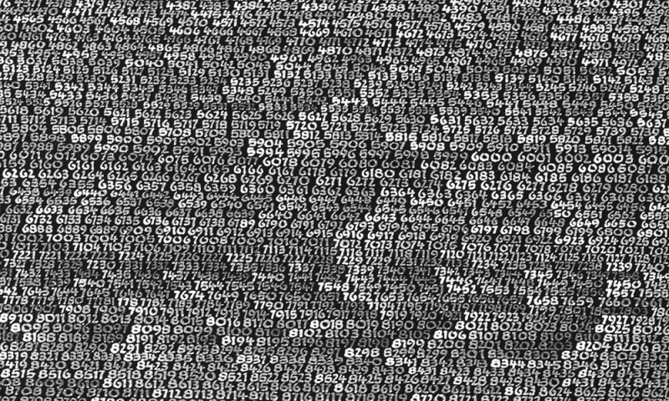
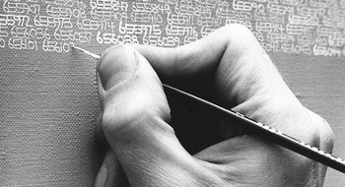
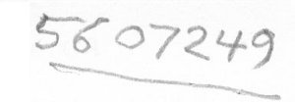
Roman Opalka

Slide 24
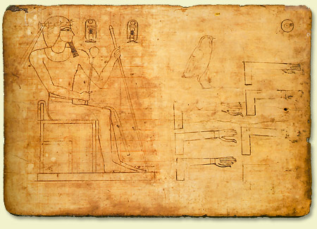
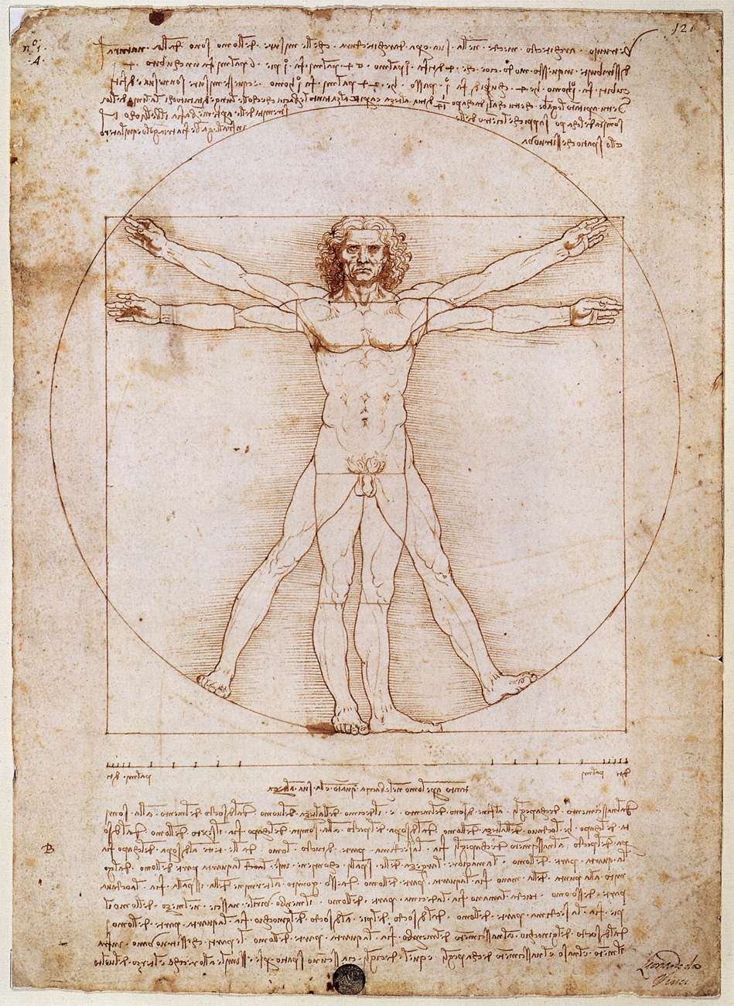
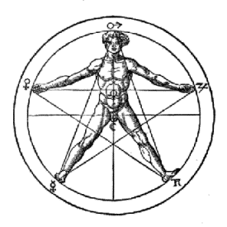
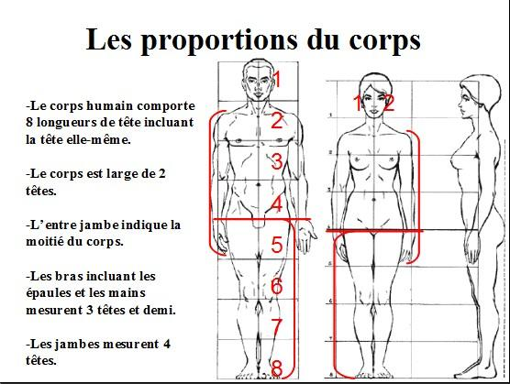
Leonard de Vinci L’homme de Vitruve 1492 34,3 x 24,5 cm Galerie de l'Académie Venise

Slide 25
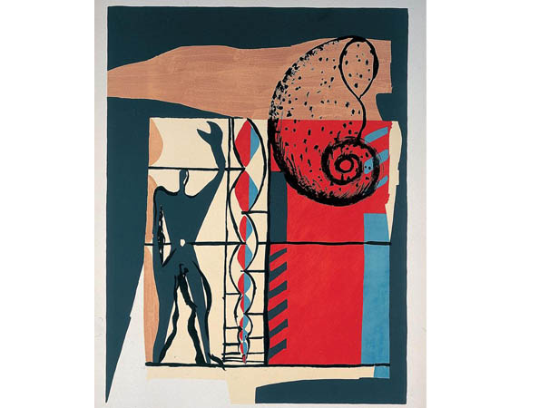
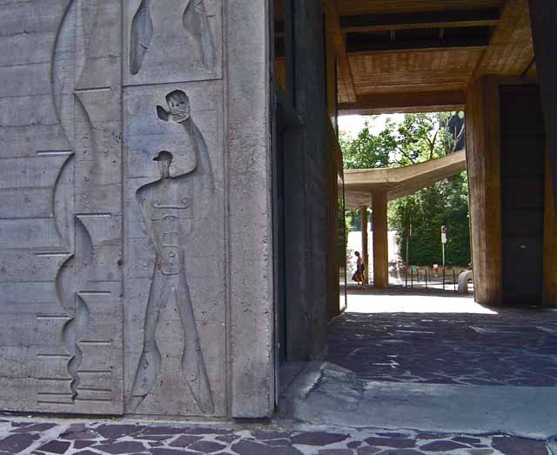
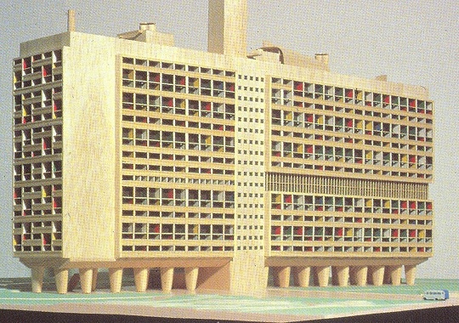
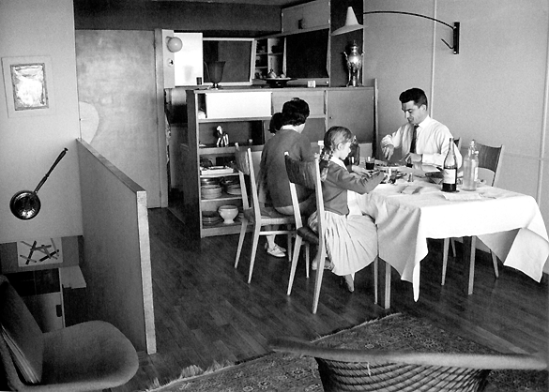
Le Corbusier Le Modulor, 1955 Page 55 du Poème de l'angle droit Lithographie 42 x 33 cm Fondation Le Corbusier Paris
Le Corbusier Unité d’Habitation (La Cité radieuse) Marseille, 1945-1952

Slide 26
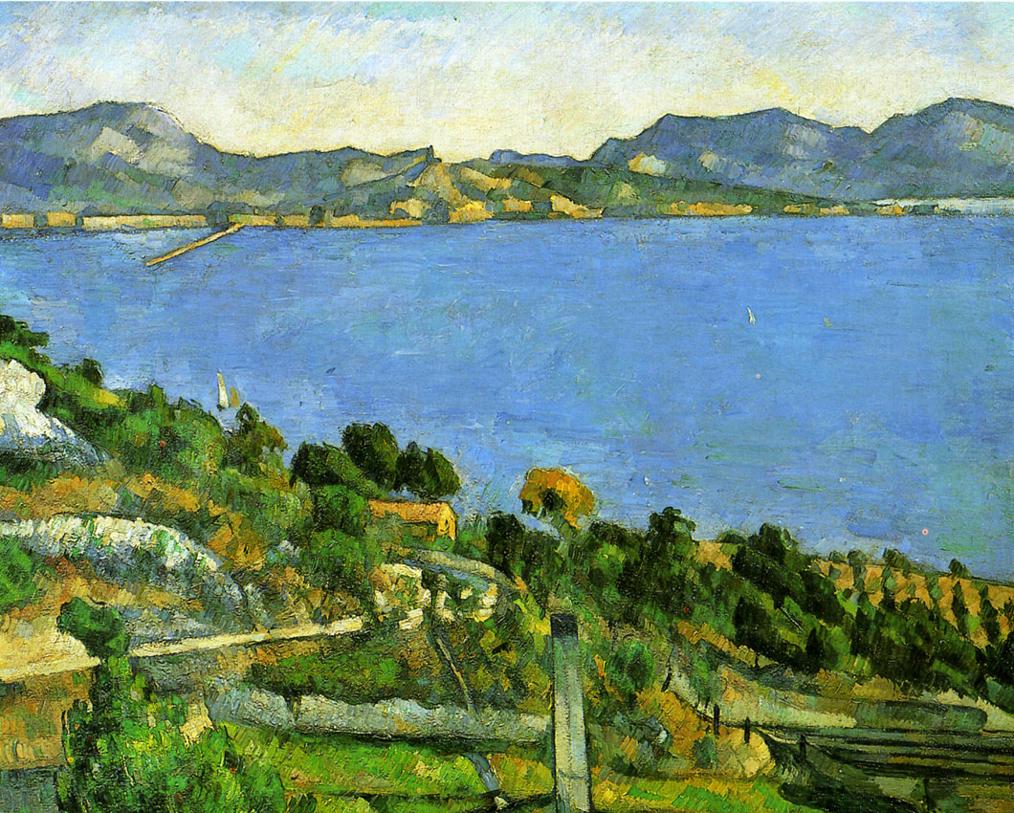
Cézanne Le golfe de Marseille vu de l'Estaque 1878 Huile sur toile 59 x 73 cm Orsay
Pierre Soulages Peinture 222 x 314 cm 24 février 2008 Acrylique sur toile

Slide 27
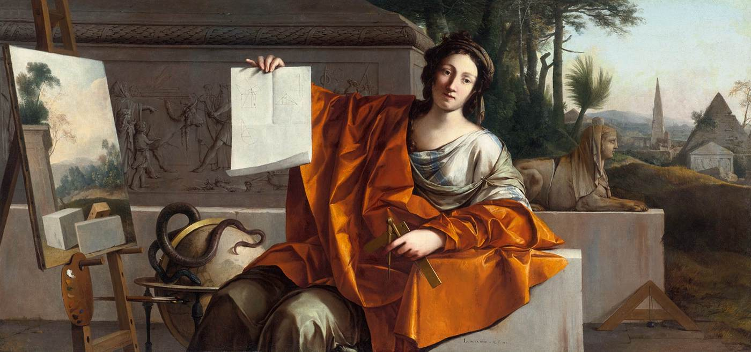
Laurent de la Hire Allégorie de la géométrie 1649 Huile sur toile 104 x 219 cm Coll. part.

Slide 28
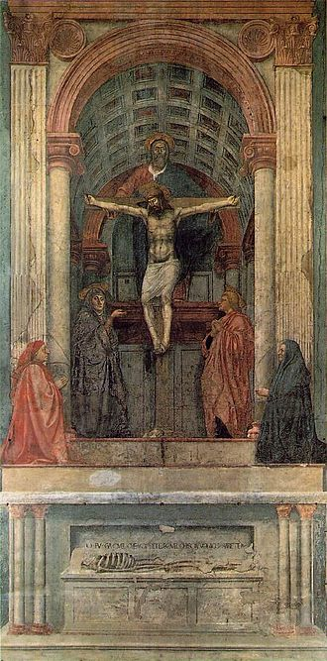
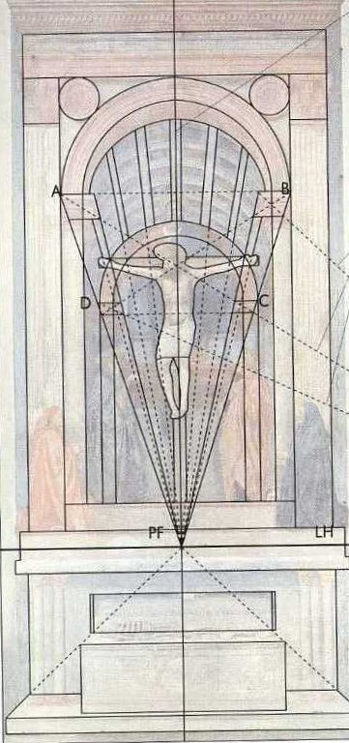
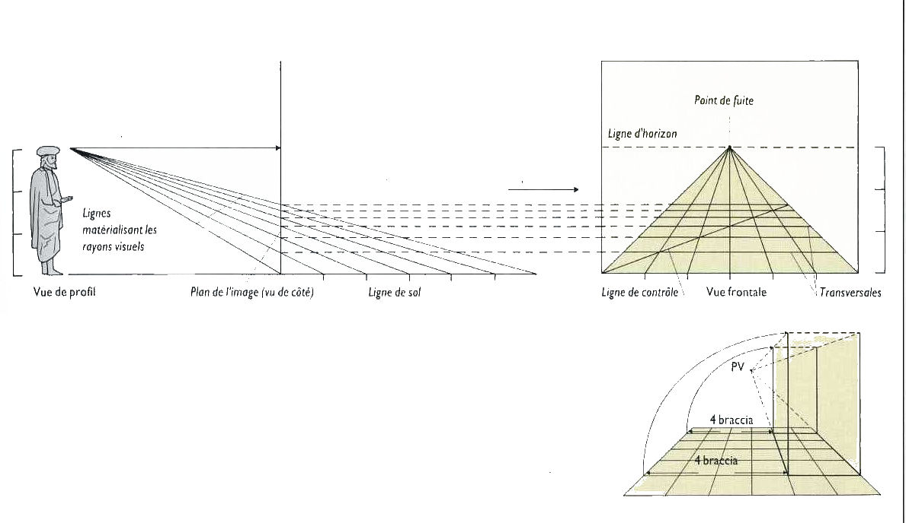
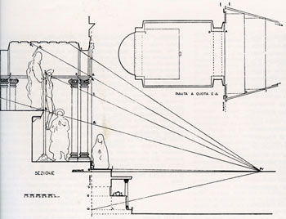
La perspective
Masaccio La Trinité 1426 - 1427
Fresque 670 x 320 cm
Santa Maria Novella Florence

Slide 29
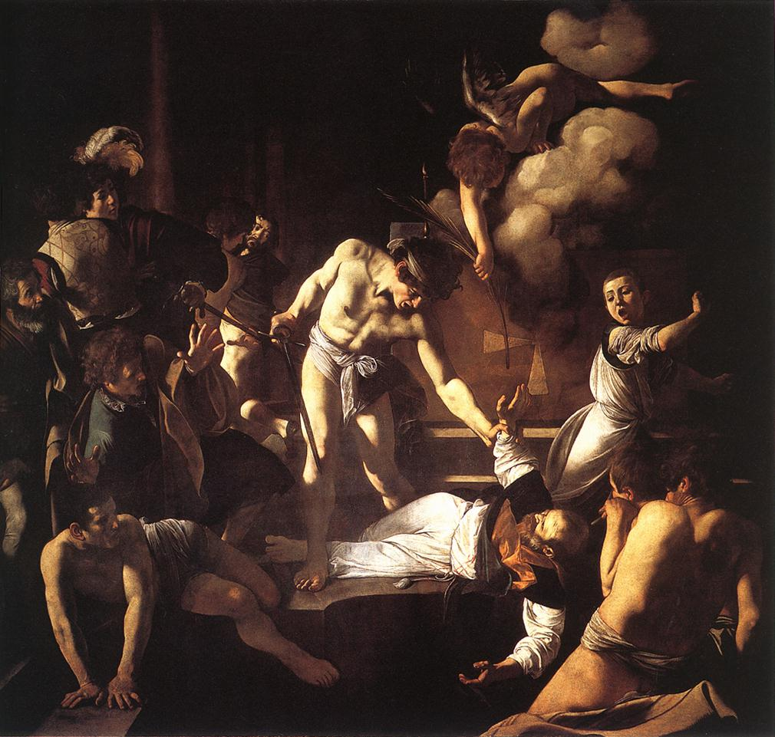
Caravage
Le martyre de St Matthieu, 1599-1600 Huile sur toile, 323 x 343 cm
Chapelle Contarelli, St Louis des Français
Rome

Slide 30
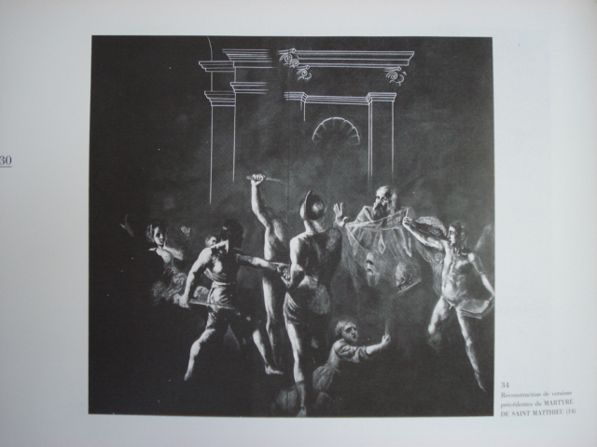

Slide 33
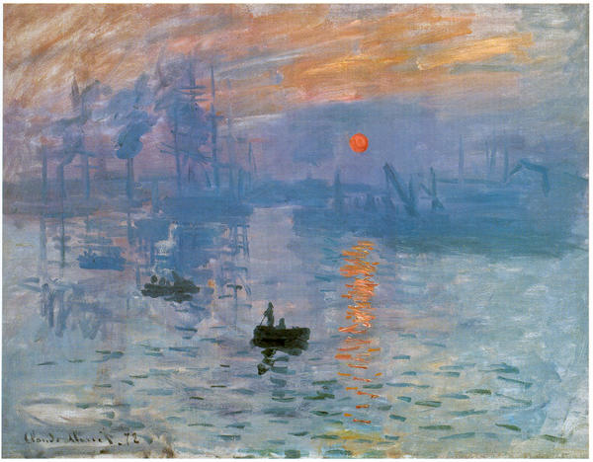
Claude Monet Impression soleil levant, 1872 Huile sur toile, 48 x 63 cm Musée Marmottan, Paris

Slide 34
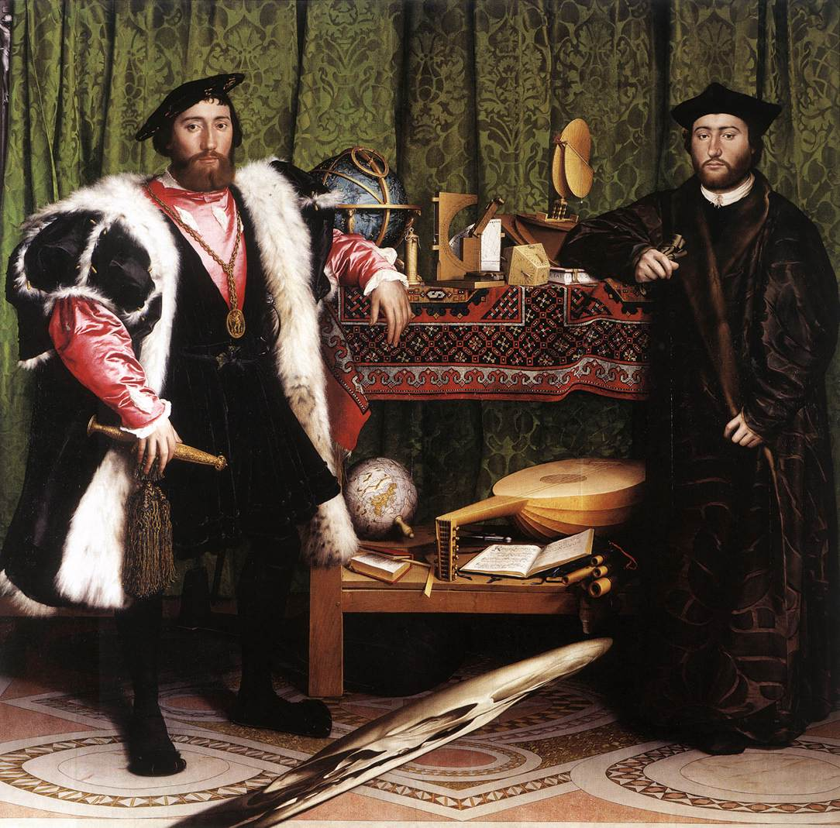
Hans Holbein Les Ambassadeurs 1533 Huile sur bois 207 x 210 cm Londres

Slide 35
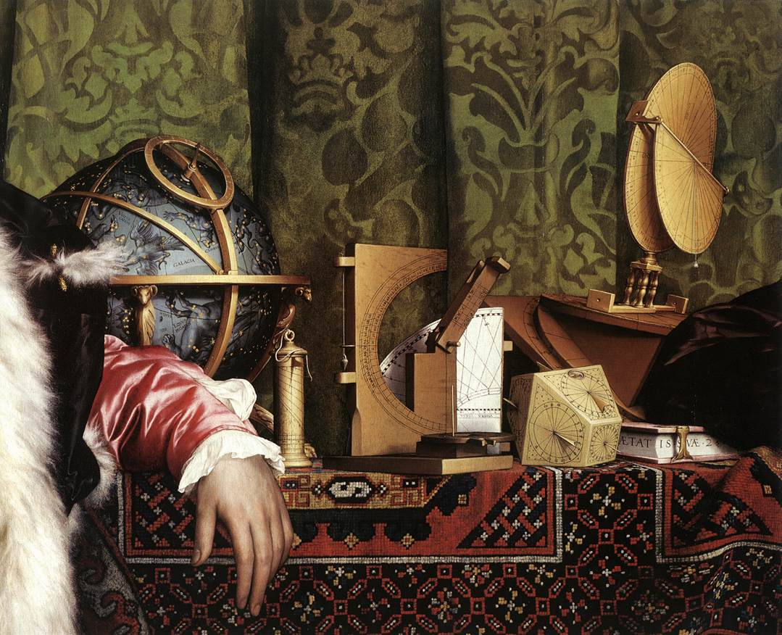
Hans Holbein Les Ambassadeurs 1533 Huile sur bois 207 x 210 cm Londres (détails)

Slide 36
Anamorphose
William Scrots Portrait du Prince Edouard VI 1546 Huile sur bois 42 x 160 cm

Slide 37
Julian Beever

Slide 38
Robert Delaunay
Hommage à Blériot 1914 Huile sur toile 250 x 250 cm Bâle
L'équipe de Cardiff 1912-13 Huile sur toile Eindhoven

Slide 39
Luigi Russolo Dynamisme d'une automobile 1911 Huile sur toile 106 x 140 cm MNAM, Paris
Marinetti au volant de sa voiture

Slide 40
Mario Merz Spirale Fibonacci 2002 Métro de Naples Station Vanvitelli

Slide 41
Mario Merz Iguana H: 220cm 1971
Mario Mez Vol des nombres 2002 Turin

Slide 42
Bernard Venet Peintures murales Acrylique Coblence 2007

Slide 43
Georges Rousse
Felice Varini

Slide 44
Jeu

Slide 45
Où sont les erreurs de dessin et de perspective ?
William Hogarth Perspectives absurdes 1754 Gravure

Slide 46
Où sont les erreurs ?
William Hogarth Perspectives absurdes 1754 Gravure

Slide 47
Art : Réalité et Transcendance
Ludwig van Beethoven :
« Seuls l’art et la science élèvent l’homme jusqu’à la divinité ».
Pablo Picasso
: « La peinture n'est pas destinée à décorer les appartements.
C'est une arme offensive et défensive contre l'ennemi… »

Slide 48
Eglise Sainte Foy de Conques Tympan du Jugement Dernier I er quart XII ème s.

Slide 49
Véronèse, Les Noces de Cana, 1562-1563 Huile sur toile , 669 x 990 cm Louvre

Slide 50
Raphaël Sainte Cécile Huile sur toile 1514 Bologne

Slide 51
David Bailly (1584-1657), Autoportrait et vanités, 1651 Huile sur bois, 90 x 122 cm Leyde

Slide 52
John-Everett La jeune aveugle 1856 Huile sur toile 82,6 x 61,6 cm Birmingham

Slide 53
Bruce Nauman devant son atelier à San Francisco 1966
Bruce Nauman The True Artist Helps the World by Revealing Mystic Truths 1967, Neon, 150 x 140 cm
Philadelphie

Slide 54
Vassily Kandinsky
Couverture de l’Amanach du Blaue Reiter 1911, Encre et aquarelle 28 x 22 cm Munich
Peinture sur verre 31 x 40 cm, Munich

Slide 55
Vassily Kandinsky Tableau au bord blanc, 1913 Huile sur toile, 140,3 x 200,3 cm New York

Slide 56
Piet Mondrian Composition losangique 1925 Huile sur toile 124,8 x 124,8 cm Washington

Slide 57
Karen Finley Memento Mori (détail) 1991-93

Slide 58
Jannis Kounellis 12 chevaux vivants, 1969 Galerie L'Attico
Rome

Slide 59
Jan van Eyck Les Epoux Arnolfini (détail) 1434 Huile sur bois 82 x 60 cm Londres
Diego Vélasquez Les Ménines (détail) 1656 Huile sur toile 318 x 276 cm Madrid
Michelangelo Pistoletto Femme au cimetière 1962-74 Image sur acier poli MNAM, Paris

Slide 60
André Fougeron, Civilisation atlantique, 1953 H/T, 380 x 559 cm Londres.

Slide 61
Miss Tic Pochoirs 2006 Paris

Slide 62
Alexandre Orion Graff « inversé »

Slide 63
Rashad Alakbarov Voir deux villes à partir d’un seul point de vue

Slide 64
Maurizio Cattelan lui 2001 Résine de polyester, cire, pigments, cheveux humains et costume
101 X 41 X 53 cm

Slide 65
Andres Serrano Immersion (Piss Christ) Photographie 1987

Slide 66
Giovanni Anselmo Sans titre (Structure qui mange) 1968 Granit, laitue et fil de cuivre 90cm MNAM, Paris

Slide 67
Michelangelo Pistoletto Un mètre cube d'infini 1965 Mnam, Paris

Slide 68
Jeu

Slide 69
Un musée a exposé cette boîte noire.
Qu’y avait-il dedans ?
Un objet …. Une idée…. ?

Slide 70
Vous pouvez toujours chercher !

Slide 71
Je parie que vous ne trouverez pas

Slide 72
Pas facile, hein ?

Slide 73
Une ampoule électrique !
Alighiero e Boetti Ampoule annuelle 1966 Ampoule et boîte
Alighiero e Boetti
Fernando Ortega

Slide 74
Nature/Culture

Slide 75
Joseph Beuys Coyote. I like America and America likes me
Performance, New York, 1974

Slide 76
Ernest Pignon Ernest Les Arbrorigènes Paris, Venise Antibes, Strasbourg

Slide 77
Bernard Pages Tas de bûches et briques, 1969 Environ 300 x 300 cm Musée d‘Art Moderne, Saint-Etienne

Slide 78
Giacomo Balla Lampe, Etude de la lumière 1909 Huile sur toile 174,7 x 114,7 cm MOMA, New York

Slide 79
Claude Monet Impression soleil levant, 1872 Huile sur toile, 48 x 63 cm Musée Marmottan, Paris

Slide 80
Robert Smithson
Jetée en spirale 1970 Grand lac salé Utah
La Jetée en spirale immergée

Slide 81
Walter De maria Vertical earth kilometer 1977 Diamètre : 5,08 cm Kassel-Allemagne
Walter De Maria The lightening field 1977 400 mats d'acier, 1 mile x 1 km, Nouveau Mexique

Slide 82
Christo Running fence Septembre 1976 40 km x 5,4 m
2 050 panneaux de nylon Sonoma et Marin Californie

Slide 83
Giuseppe Penone Il continuera à grandir sauf en ce point 1968 Photographie
Giuseppe Penone J'ai empoigné un arbre 1968 4 photographies

Slide 84
Charles Ross Star Axis Escalier : 60 m 1971 Nouveau-Mexique

Slide 85
Jeu

Slide 86
Quel titre donneriez-vous à cette installation de Wolfgang Laib ?

Slide 87
Wolfgang Laib Cinq montagnes que l’on ne peut escalader 1984 Pollen de noisetier H : 7 cm

Slide 88
Art : Raison et Passion
Jacques Villon :
« L’art est un mélange d’émotion et d’impressions où l’intelligence l’emporte sur l’intuition sensible ».
Francis Carco :
« Tout art s’adresse aux sens, d’abord, plus qu’à l’esprit ».

Slide 89
Joseph Kosuth Five words in yellow neon, 1965 18 x 244 cm Musée d’Art Moderne, Saint Etienne

Slide 90
Nicolas Poussin Autoportrait, 1650 Huile sur toile 0,98 x 0,74 cm Louvre
Giulio Paolini 2200/H 1965 Crayon sur toile photographique 126 x 90,2 cm Winthertur

Slide 91
Vincent Van Gogh Autoportrait à l'oreille coupée Arles Janvier 1889 Huile sur toile 51 x 45 cm Chicago

Slide 92
Edvard Munch Puberté, 1894 148 x 107 cm Oslo
Edvard Munch Le cri, 1893 91 x 73,5 cm
Oslo

Slide 93
Donald Judd Stack 1973 Aluminium et plexiglas 470 cm MNAM, Paris
Sol Le Witt Structure 1966 Acier laqué blanc

Slide 94
Gina Pane Action sentimentale 9 novembre 1973 Constat de l'action réalisée à la galerie Diagramma Milan 1973

Slide 95
Jeu

Slide 96
?
?
Que disent les personnages de ce tableau néo-classique ?
?
Jacques Louis David Le Serment des Horaces, 1784 Huile sur toile, 330 x 425 cm, Louvre

Slide 97
Eh ! Les gars, regardez ce que j’arrive à faire !
Hop…jonglage !
Attention ! Gérard,
Tu vas te blesser…
Mon Dieu,
qu’ils sont bêtes !

Slide 98
Mémoire
Michel-Ange :
« L’art conserve la mémoire d’une grande beauté »

Slide 99
René Magritte L'éternité, 1935 Huile sur toile, 65 x 85 cm New York

Slide 100
Hubert Robert
Vue imaginaire de la Grande Galerie du Louvre en ruine, 1796
Huile sur toile,114 x 146 cm
Louvre, Paris

Slide 101
Alighiero e/è Boetti Aujourd'hui Vendredi 27 mars 1973 Performance Photographie
Alighiero e/è Boetti Sans titre, 1968 Ciment sur bois MNAM, Paris
(Premiers mots de : « Histoires » d'Hérodote
V ème siècle av. JC)
« Hérodote d'Halicarnasse présente ici les résultats de son Enquête afin que le temps n'abolisse pas le souvenir des actions des hommes et que les grands exploits accomplis soit par les Grecs, soit par les Barbares, ne tombent pas dans l'oubli ; il donne aussi la raison du conflit qui mit ces deux peuples aux prises…»

Slide 102
Mario Merz La nature et l'art du nombre 1976 Tubes néon et journaux

Slide 103
Ernest Pignon Ernest Naples 1988

Slide 104
Caravage David, 1610 H : 125 cm, Rome La Mort de la Vierge, 1606 H : 369 cm, Louvre

Slide 105
E. Pignon E. Naples 1988

Slide 106
E. Pignon E. Naples 1988

Slide 107
Pieter Bruegel La Tour de Babel, 1563 Huile sur bois, 114 x 155 cm Vienne

Slide 108
Christian Dotremont Logogramme, 1978
Encre

Slide 109
Giuseppe Penone 3 dessins 1964
Collection de l'artiste
Giuseppe Penone Cèdre de Versailles 2002 - 03 600 cm Collection particulière

Slide 111
Michel-Ange Piéta 1498-1500 Marbre H : 174 cm St Pierre de Rome

Slide 112
Encre 23 X 32 cm Londres
Raphael Retable Baglioni La mise au Tombeau 1507 Huile sur bois 184 X 176 cm Gal. Borghèse, Rome

Slide 113
Caravage La mise au tombeau 1602 – 04 Huile sur toile 300 x 203 cm Vatican Rome

Slide 114
Jacques-Louis David Marat assassiné 1793 Huile sur toile
165 x 128 cm Musées royaux Bruxelles

Slide 115
Marc-Antoine Raimondi Le jugement de Paris Gravure 1504

Slide 116
Edouard Manet Le déjeuner sur l’herbe, 1863 Huile sur toile, 208 x 264 cm Orsay, Paris

Slide 117
Alain Jacquet, Le déjeuner sur l’herbe, 1964 Impression photographique sur toile, 175 x 196 cm, Grenoble

Slide 118
Jeu

Slide 119
Regardez bien cette image !
Regardez vraiment !
Encore un peu !
Richard Halminton
Qu’est-ce qui rend nos intérieurs d’aujourd’hui si différents, si attrayants ?
1956
Collage, 26 x 25 cm
MNAM, Paris

Slide 120
Qu’avez-vous vu ?
Combien y a-t-il de personnages réels dans cette œuvre ?
Que voit-on par la fenêtre ?
Voit-on un réfrigérateur ?
Que fait la femme dans les escaliers ?
Quelle est la couleur de sa robe ?
Quelles sont les couleurs principales ?
Combien y a-t-il d’animaux ? Lesquels ?
Où se trouve la femme qui téléphone ?
Est-ce que je vous fatigue ?

Slide 121
Richard Halminton
Qu’est-ce qui rend nos intérieurs d’aujourd’hui si différents, si attrayants ?
1956
Collage, 26 x 25 cm
MNAM, Paris

Slide 122
FIN

